Slide 1
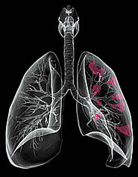
Nowotwór
płuc

Slide 2
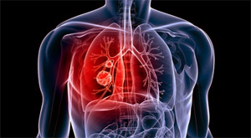
A ZACZĘŁO SIĘ TAK …
Nowotwór płuca był bardzo rzadki przed pojawieniem się palenia papierosów. W 1878 nowotwory płuc stanowiły 1% wszystkich nowotworów złośliwych, jakie spotykano w sekcji zwłok, ale procent ten wzrósł do 10-15% na początku XX w. Radon powiązano z rakiem płuca po raz pierwszy w związku z przypadkami wśród górników z Rudaw niedaleko Schneebergu w Saksonii. U górników rozwijała się nieproporcjonalna liczba chorób płuc, które zostały ostatecznie rozpoznane jako rak. Około 75% górników zmarło z powodu raka płuc.

Slide 3
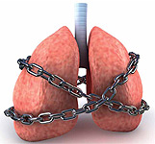
CZYM JEST NOWOTWÓR PŁUC?
Nowotwór płuc, zwany potocznie rakiem płuc jest najczęstszym nowotworem złośliwym, na który rocznie umiera 1,3 mln osób na całym świecie.
Wywodzi się z komórek nabłonkowych oskrzela lub komórek tkanki płucnej.

Slide 4
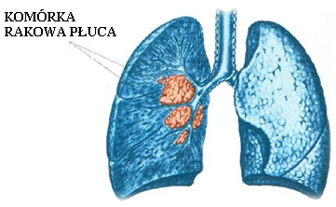
PODZIAŁ KLINICZNY NOWOTWORÓW PŁUC:
NIEDROBNOKOMÓRKOWY
DROBNOKOMÓRKOWY
oporny na chemioterapię, natomiast nadający się do leczenia operacyjnego i radioterapii.
nienadający się do leczenia operacyjnego, nieco lepiej poddający się leczeniu chemicznemu lub napromieniowaniu, charakteryzuje się szybkim wzrostem
i wczesnym tworzeniem przerzutów.
gruczolakorak
rak płaskonabłonkowy
rak wielkokomórkowy

Slide 5
OBJAWY:
Pojawienie się przewlekłego kaszlu, trwającego powyżej dwóch, trzech tygodni.
Krwioplucie – zaawansowany nowotwór.
Zmiana charakteru kaszlu u chorych na przewlekłe zapalenie oskrzeli.
Chudnięcie bez wyraźnej przyczyny- późny objaw choroby.
Bóle w klatce piersiowej.
Duszność
Gorączka

Slide 6
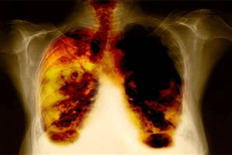
CZYNNIKI:
Kilkoma czynnikami zachorowania na raka płuca jest narażenie zawodowe na szkodliwe substancje m.in.:
Azbest,
Chrom,
Arsen,
Krzemionka,
Radon,
Węglowodory aromatyczne
Promieniowanie jonizujące
A NAJCZĘSTSZYM CZYNNIKIEM JEST …

Slide 7
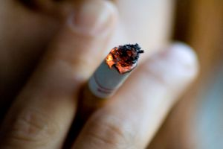
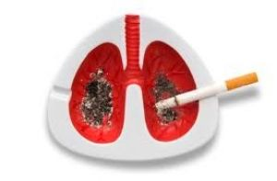
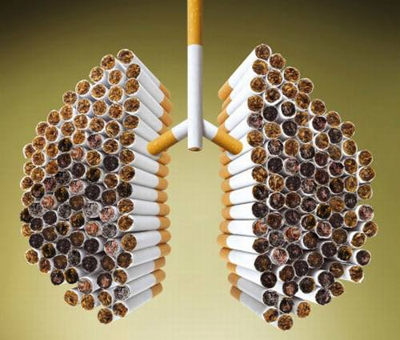
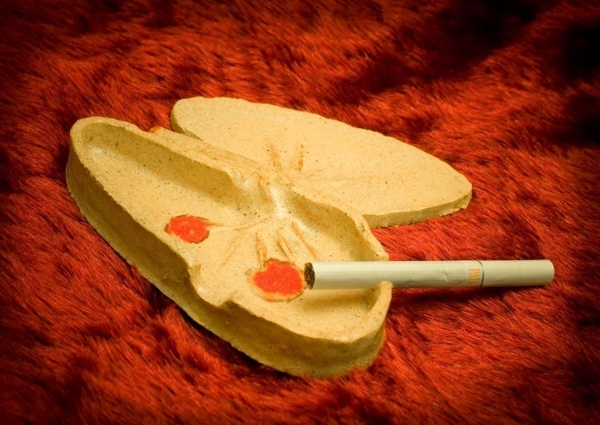
PALENIE TYTONIU !!!!

Slide 8
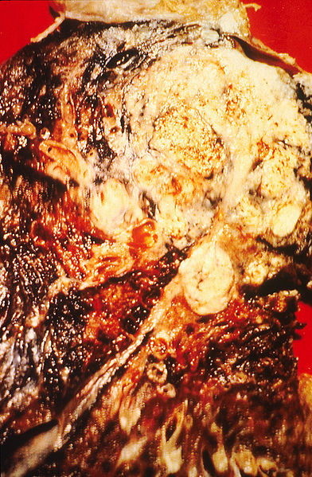
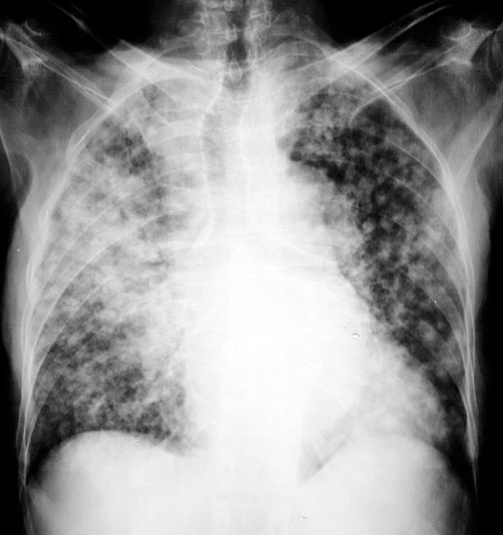
Najbardziej znanym czynnikiem ryzyka zachorowania na raka płuc jest palenie tytoniu. Uważa się, że ponad 90% przypadków tej choroby związanych jest z kancerogennym działaniem dymu tytoniowego. Ryzyko zachorowania podnosi także palenie bierne. W dymie tytoniowym występuje ponad 3000 rakotwórczych substancji, należą do nich m. in.: chlorek winylu, metan, chinolina oraz szereg różnorodnych amin, fenoli, alkoholi, estrów, eterów, aldehydów, czy też amidów. Ponadto w skład dymu wchodzą toksyczne gazy takie jak np. tlenek węgla. Ryzyko wystąpienia raka płuca jest zależne od liczby wypalanych papierosów w ciągu doby, a także od czasu trwania nałogu.

Slide 9
ROKOWANIE:
Rak płuca jest nowotworem źle rokującym. Wynika to głównie z powodu wykrycia choroby w zaawansowanym stadium i dużej złośliwości samego nowotworu. W przypadku raka niedrobnokomórkowego za jedyną, dającą szansę na całkowite wyleczenie metodę terapii, uznaje się prawidłowo przeprowadzony zabieg operacyjny. Rak drobnokomórkowy od samego początku rokuje bardzo źle, 5 lat przeżywa około 2% chorych. Nawet w przypadku pomyślnego rokowania skutkiem agresywnego leczenia jest poważne upośledzenie wydolności organizmu, co rodzi niepełnosprawność i niezdolność do pracy.

Slide 10
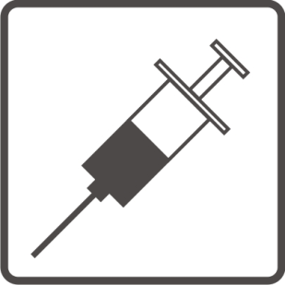
PROFILAKTYKA
PIERWOTNA
Profilaktyka pierwotna polega na wszelkich działaniach, które zapobiegają rozwojowi raka płuca. Zwalczanie raka płuca polega przede wszystkim na zwalczaniu palenia tytoniu i narażania na działanie dymu tytoniowego (palenie bierne) w środowisku pracy i w miejscach publicznych. Do działań mających na celu ograniczenie liczby zachorowań na nowotwory płuc należy również zakaz produkcji wyrobów z azbestu oraz usuwanie ze środowiska wytworzonych w przeszłości.
WTÓRNA (SCREENING)
Są to wszelkie działania polegające na wykrywaniu wczesnych stadiów nowotworu u osób zdrowych, bez objawów nowotworu. W badaniu naukowym z 2006 r. wykazano przydatność wykonywania przesiewowych badań profilaktycznych za pomocą spiralnej tomografii komputerowej o niskiej dawce promieniowaniu. Badanie to wykazało, że wykonywanie tego typu badań screeningowych jest tak samo uzasadnione jak wykonywanie mammografii piersi w celu wykrywania raka sutka.

Slide 11
LECZENIE:
Metoda leczenia zależy od:
stopnia zaawansowania
stopień I i II – leczenie operacyjne i chemioterapia po operacji
stopień IIIA – leczenie operacyjne oraz ewentualnie chemioterapia lub radioterapia przed operacją
stopień IIIB – radioterapia ewentualnie połączona z chemioterapią
stopień IV – chemioterapia paliatywna lub leczenie objawowe
wydolności narządów organizmu człowieka
ogólnego stanu pacjenta

Slide 12
Leczenie operacyjne jest podstawową metoda terapii w stopniu I i II zaawansowania oraz w niektórych przypadkach stopnia IIIA. Zabieg operacyjny polega na doszczętnej resekcji guza wraz z otaczającym miąższem płucnym.
Radioterapia - metoda leczenia u chorych niezakwalifikowanych z różnych względów do operacji. Stosuje się radioterapię radykalną, której celem jest całkowite zniszczenie komórek nowotworowych oraz radioterapię paliatywną służącą zmniejszeniu wymiarów guza.
Chemioterapia - Chemioterapeutyki nowej generacji stosowane w leczeniu niedrobnokomórkowego raka płuca to taksany, winorelbina i gemcytabina. Stosowane w monoterapii wykazują większą siłę działania niż leki starsze podawane w skojarzonych schematach leczenia.
Leczenie skojarzone- łączy się chemioterapię z radioterapią co wydłuża przeżycie, ale zwiększa toksyczność leczenia. Chemioterapię lub radioterapię można również łączyć z leczeniem operacyjnym.

Slide 13
Prezentację wykonały:
Aleksandra Pawłowska
Kamila Walczak
Magda Domańska
z klasy IC
Dziękujemy za uwagę!

